Slide 1
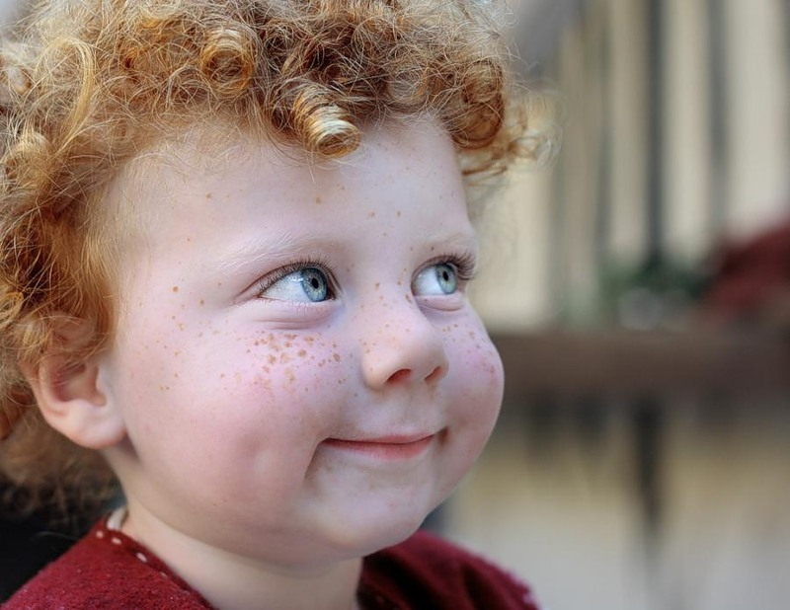
Лечебная педагогика

Slide 2
Лечебная педагогика –
система
медико-педагогических
мероприятий,
направленных на коррекцию
дефекта и развитие детей,
находящихся в условиях
лечебных учреждений.

Slide 3
«Без радости невозможна гармония здорового тела и здорового духа» В.А.Сухомлинский

Slide 4
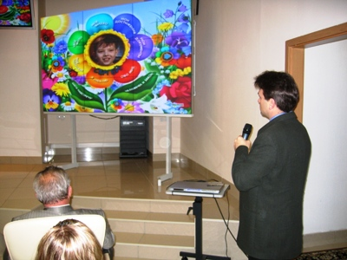
Учебно-воспитательная работа в учреждении зравоохранения
- Взаимосвязь лечебного и учебно-воспитательного процессов
- Проведение медико-педагогических советов, консультаций врачей и специалистов
- Планирование работы с учётом непосредственного участия врачей и специалистов

Slide 5
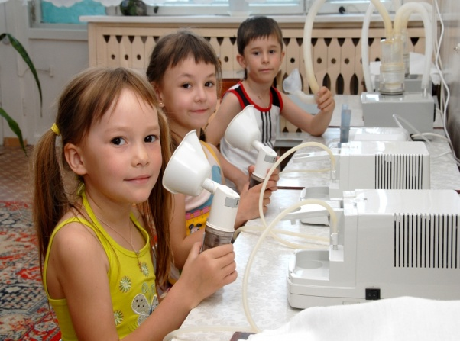
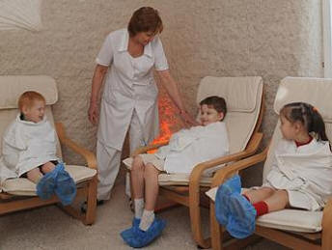
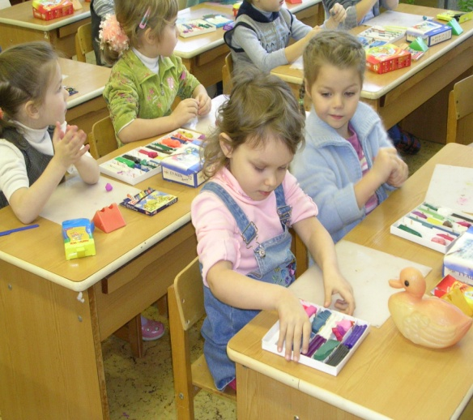
Создание условий способствующих восстановлению здоровья
-Учёт специфики
учреждения
-Индивидуальный подход на фоне
единых требований
Обеспечение
повышенного
эмоционального и
психического тонуса

Slide 6
«Суть лечебной педагогики заключается в том, что в подборе методов лечения и реабилитации больного ребёнка, мысль врача и педагога должна быть направлена прежде всего и главным образом на использование естественных лечебных факторов, физиологических защитных свойств и механизмов организма человека…»
А.Г.Коган

